Slide 1

TALLER DE ROBÓTICA
CON ARDUINO

Slide 2
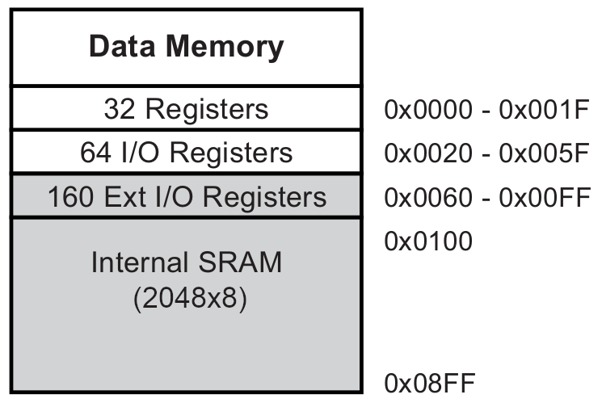
MAPA DE MEMORIA

Slide 3
VARIABLES
Una variable es una forma de nombrar y almacenar un valor para su uso posterior por parte del programa, como los datos de un sensor o un valor intermedio utilizado en un cálculo.
Antes de que se utilicen, se deben declarar todas las variables. Declarar una variable significa definir su tipo y, opcionalmente, establecer un valor inicial (inicializar la variable). No es necesario inicializar las variables (asignarles un valor) cuando se declaran, pero suele ser útil.
int inputVariable1;
int inputVariable2 = 0; // ambos son correctos
Los programadores deben considerar el tamaño de los números que desean almacenar al elegir los tipos de variables. Las variables se renovarán cuando el valor almacenado exceda el espacio asignado para almacenarlo.
»»» Variables

Slide 4
VARIABLES
Otra elección importante a la que se enfrentan los programadores es dónde declarar las variables. El lugar específico en el que se declaran las variables influye en cómo varias funciones de un programa verán la variable. A esto se le llama alcance o ámbito de la variable.
Ámbito global: decimos que la variable es global porque se puede acceder a ella desde cualquier parte del programa, es decir, estamos accediendo a su valor desde todas las funciones que lo integran.
Ámbito local: son variables que solo existen dentro del ámbito en el que han sido declaradas. Por entendernos rápidamente, un ámbito es lo que está entre llaves. Si las utilizamos fuera de su ámbito tendremos un error de compilación. Al existir solo dentro de su ámbito el programa podría repetir el mismo nombre de variable en distintos ámbitos.
»»» scope

Slide 5
VARIABLES GLOBALES
int a = 5; // “a” es una variable global
void setup(){
}
void loop(){
a = a + 1;
}

Slide 6
VARIABLES LOCALES
void setup(){
int a = 5;
// la variable “a” solo existe dentro de la función setup
}
void loop() {
a = a + 1;
// al compilar daría un error de compilación
}

Slide 7
STATIC
La palabra clave static se usa para crear variables que son visibles para una sola función. Sin embargo, a diferencia de las variables locales que se crean y destruyen cada vez que se llama a una función, las variables estáticas persisten más allá de la llamada a la función, conservando sus datos entre las llamadas a la función.
Las variables declaradas como estáticas solo se crearán e inicializarán la primera vez que se llame a una función.
if (bot == true) {
static int var = 0;
Serial.println(var);
var++;
}
»»» static

Slide 8
VOLATILE
Declarar una variable volátil es una directiva para el compilador. Específicamente, ordena al compilador que cargue la variable desde la RAM y no desde un registro de almacenamiento, que es una ubicación de memoria temporal donde se almacenan y manipulan las variables del programa. En determinadas condiciones, el valor de una variable almacenada en los registros puede ser inexacto.
Una variable debe declararse volátil siempre que su valor pueda cambiarse por algo más allá del control de la sección de código en la que aparece, como un hilo que se ejecuta simultáneamente. En Arduino, el único lugar donde es probable que esto ocurra es en las secciones de código asociadas con las interrupciones, llamadas rutina de servicio de interrupciones.
»»» volatile

Slide 9
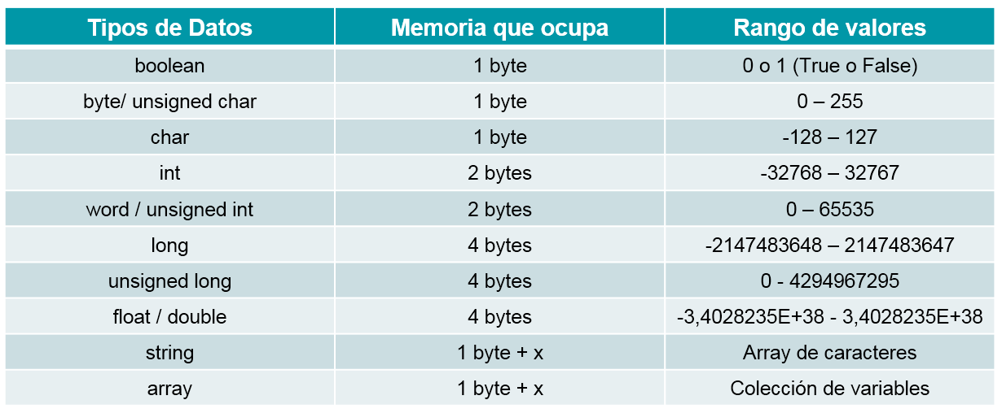
TIPOS DE DATOS

Slide 10
TIPOS DE DATOS
Falla en el cohete Ariane 5G debido a que usaba el mismo sistema de navegación inercial que el Ariane 4 pero nadie había tenido en cuenta que la mayor potencia del Ariane 5 iba a hacer que al poco de despegar adquiriera mucha más velocidad horizontal que el 4 y que esto podía afectar al funcionamiento del INS.
»»» Veinte años de la explosión del primer Ariane 5 por un fallo de software

Slide 11

TIPOS DE DATOS

Slide 12
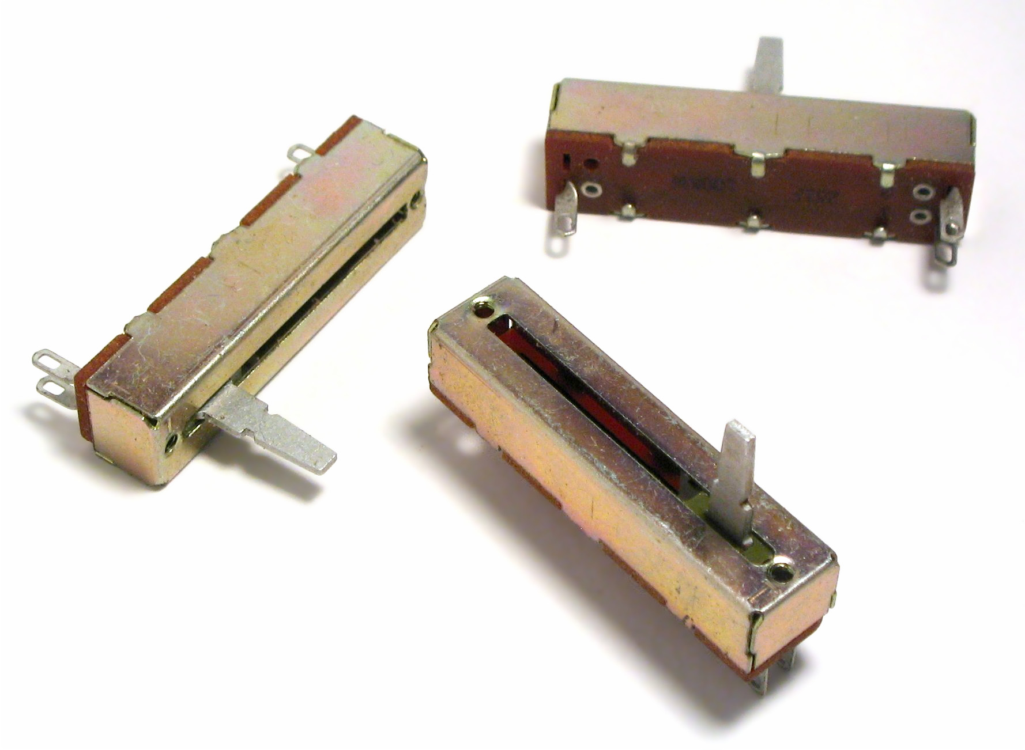
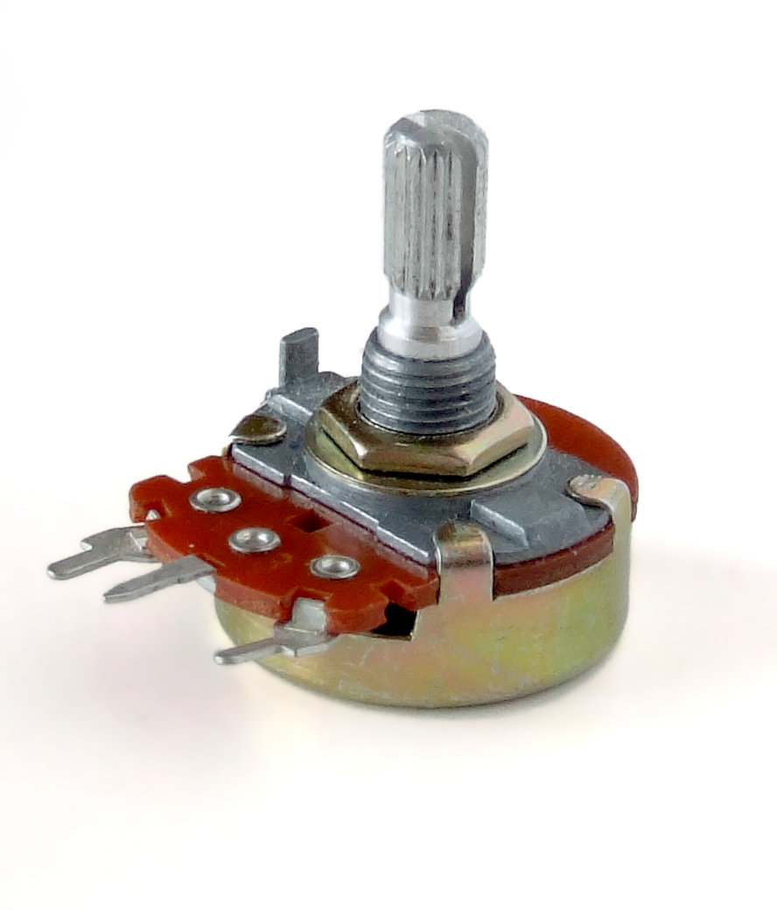

POTENCIÓMETRO
Un potenciómetro es uno de los usos que posee la resistencia o resistor variable mecánica (con cursor y de al menos tres terminales). El usuario al manipularlo, obtiene entre el terminal central (cursor) y uno de los extremos una fracción de la diferencia de potencial total, se comporta como un divisor de tensión o voltaje.

Slide 13
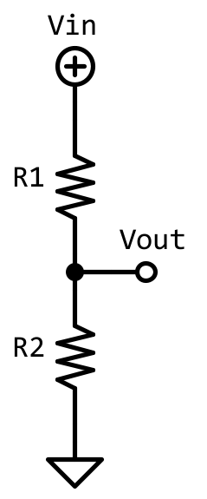
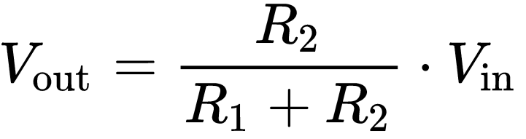
POTENCIÓMETRO
Un divisor de tensión es una configuración de un circuito eléctrico que reparte la tensión de una fuente entre una o más resistencias conectadas en serie.

Slide 14
ENTRADA ANALÓGICA
No se define en el setup.
Se lee con la instrucción analogRead(pin) y retorna valores enteros de 0 a 1023 (10 bits). Trabajando con 5V vamos a poder medir 4,88mV por cada paso (5V/1024). Por ejemplo:
analogRead(A0);
»»» analogRead()

Slide 15
ENTRADA ANALÓGICA
Con la función analogReference() se configura la referencia interna del ADC para obtener un rango acorde a la señal recibida. En placas Arduino AVR (Uno, Mega, Leonardo, etc.) tenemos a disposición:
DEFAULT: referencia de 5V o 3.3V dependiendo del tipo de placa.
INTERNAL: referencia interna igual a 1.1V en ATmega168 o ATmega328P, y 2.56V en ATmega32U4 y ATmega8 (no disponible en Arduino Mega).
INTERNAL1V1: referencia interna de 1.1V solo para Arduino Mega.
INTERNAL2V56: referencia interna de 2.56V solo para Arduino Mega.
EXTERNAL: se utilizará como referencia la tensión aplicada al pin AREF (0 a 5V).
»»» analogReference()

Slide 16
ENTRADA ANALÓGICA
void setup() {
analogReference(INTERNAL);
}
void loop() {
int sensor = analogRead(A0);
}

Slide 17
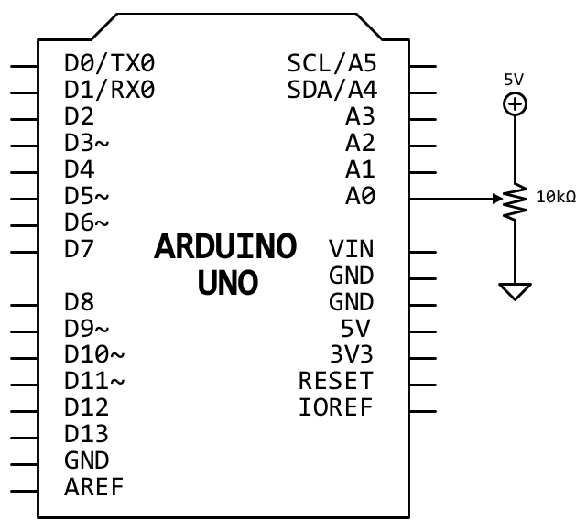
ENTRADA ANALÓGICA

Slide 18
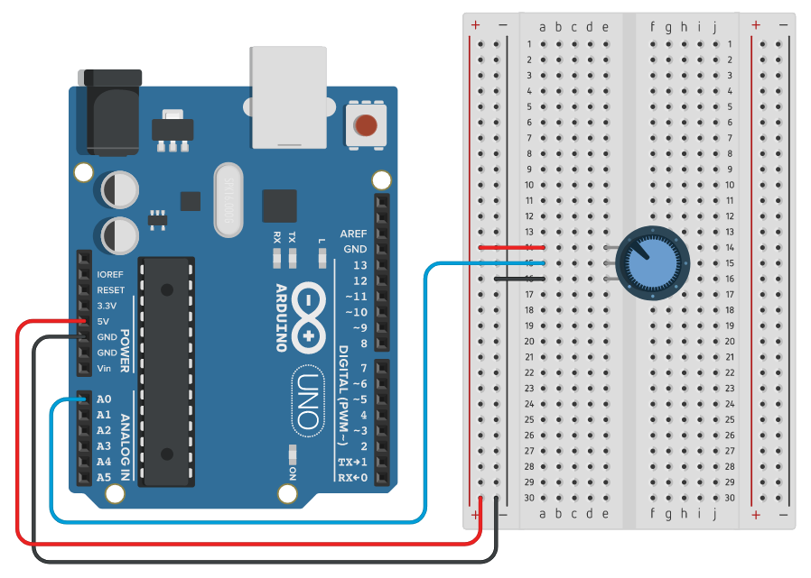
ENTRADA ANALÓGICA

Slide 19
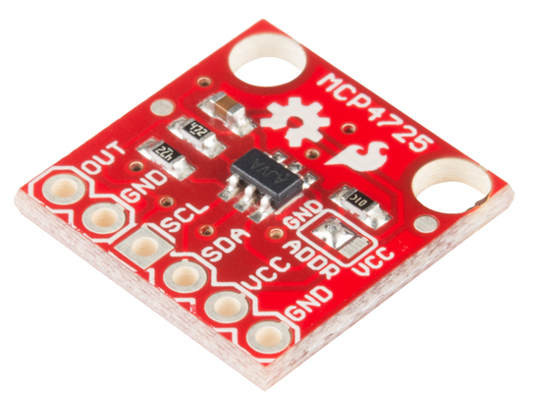
SALIDA PWM
Arduino no es capaz de proporcionar una auténtica salida analógica. Para salvar esta limitación y simular una salida analógica emplea una señal PWM, que consiste en activar una salida digital durante un tiempo y mantenerla apagada durante el resto. El promedio de la tensión de salida, a lo largo del tiempo, será igual al valor analógico deseado.

Slide 20
SALIDA PWM
Es importante recordar en todo momento que en una salida PWM el valor de tensión realmente es VCC. Por ejemplo, si estamos alimentando un dispositivo que necesita 3V, y usamos una señal PWM, en realidad estaremos suministrando 5V durante un 60% del tiempo y 0V durante el 40%. Pero si el dispositivo, por ejemplo, soporta como máximo 3V, podemos dañarlo si lo alimentamos mediante un PWM.
En la modulación de ancho de pulso (PWM) se mantiene constante la frecuencia (es decir, el tiempo entre disparo de pulsos), mientras que se hace variar la anchura del pulso.

Slide 21
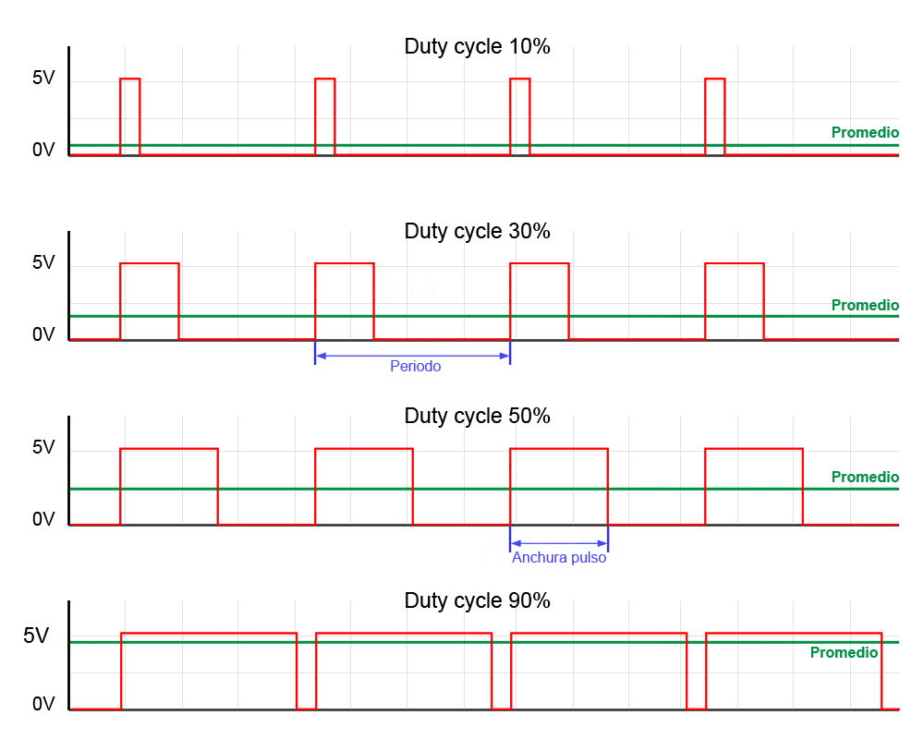
SALIDA PWM

Slide 22
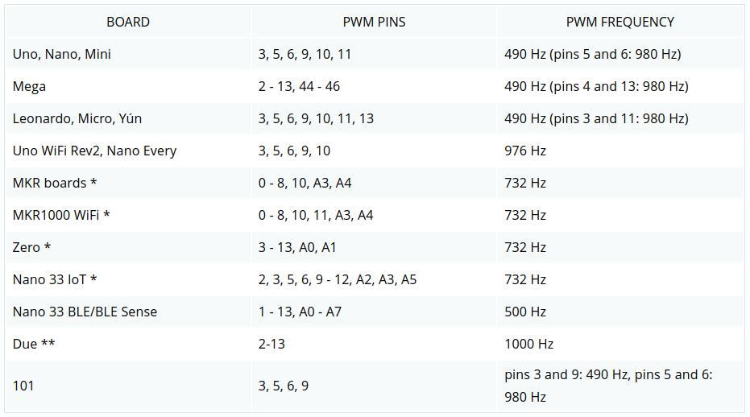
SALIDA PWM

Slide 23
SALIDA PWM
Las funciones PWM por hardware emplean los timers para generar la onda de salida. Cada timer da servicio a 2 ó 3 salidas PWM. Para ello dispone de un registro de comparación por cada salida. Cuando el tiempo alcanza el valor del registro de comparación, la salida invierte su valor.
Cada salida conectada a un mismo temporizador comparte la misma frecuencia, aunque pueden tener distintos ciclos de trabajo, dependiendo del valor de su registro de comparación.

Slide 24
SALIDA PWM
Asociación de timers y PWM, en el caso de Arduino Uno, Mini y Nano:
El Timer0 controla las salidas PWM 5 y 6.
El Timer1 controla las salidas PWM 9 y 10.
El Timer2 controla las salidas PWM 3 y 11.
Mientras que en Arduino Mega
El Timer0 controla las salidas PWM 4 y 13.
El Timer1 controla las salidas PWM 11 y 12.
El Timer2 controla las salidas PWM 9 y 10.
El Timer3 controla las salidas PWM 2, 3 y 5.
El Timer4 controla las salidas PWM 6, 7 y 8.
El Timer5 controla las salidas PWM 44, 45 y 46.

Slide 25
SALIDA PWM
La frecuencia de cada PWM depende de las características del temporizador al que está conectado, y de un registro de preescalado, que divide el tiempo por un número entero.
La frecuencia de los PWM se puede modificar cambiando el preescalado de los Timer correspondientes.

Slide 26
SALIDA PWM
Arduino Uno, Mini y Nano disponen de tres temporizadores:
Timer0, con una frecuencia de 62500Hz, y preescalados de 1, 8, 64, 256 y 1024.
Timer1, con una frecuencia de 31250Hz, y preescalados de 1, 8, 64, 256, y 1024.
Timer2, con una frecuencia de 31250Hz, y preescalados de 1, 8, 32, 64, 128, 256, y 1024.
Arduino Mega añade tres temporizadores más
Timer3, 4 y 5, con una frecuencia de 31250Hz, y preescalados de 1, 8, 64, 256, y 1024.
La frecuencia estándar para las salidas PWM en Arduino Uno, Mini y Nano es de 490Hz para todos los pines, excepto para el 5 y 6 cuya frecuencia es de 980Hz.
En cuanto a Arduino Mega, la frecuencia estándar es de 490Hz para todos los pines, excepto para el 4 y 13 cuya frecuencia es de 980Hz.

Slide 27
SALIDA PWM
El uso de los timers no es exclusivo de las salidas PWM, si no que es compartido con otras funciones. Emplear funciones que requieren el uso de estos timers supondrá que no podremos emplear de forma simultánea alguno de los pines PWM.
A continuación alguna de las incompatibilidades más frecuentes en Arduino Uno, Mini y Nano:
La librería servo hace un uso intensivo de temporizadores por lo que, mientras la estemos usando, no podremos usar algunas de las salidas PWM. La librería usa el Timer 1, por lo que no podremos usar los pines 9 y 10 mientras usemos un servo.
El pin 11 se emplea también para la función MOSI de la comunicación SPI. Por lo tanto, no podremos usar ambas funciones de forma simultánea en este pin.
La función Tone emplea el Timer 2, por lo que no podremos usar los pines 3 y 11.

Slide 28
SALIDA PWM
No se define en el setup.
Se escribe con la instrucción analogWrite(pin, valor) y acepta valores enteros de 0 a 255 (8 bits). Por ejemplo:
analogWrite(3, 100);
»»» analogWrite()

Slide 29
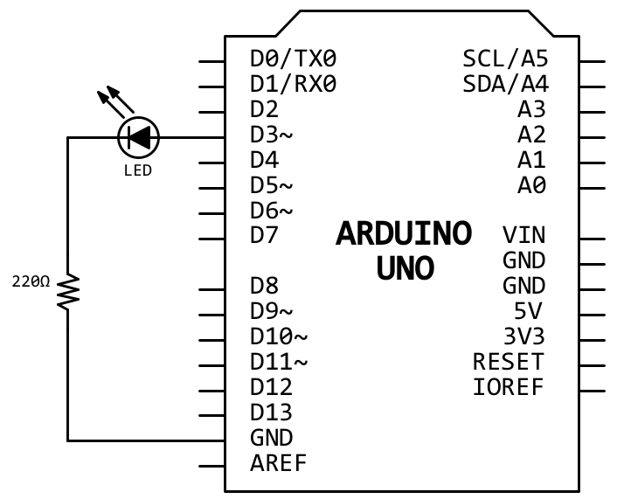
SALIDA PWM

Slide 30
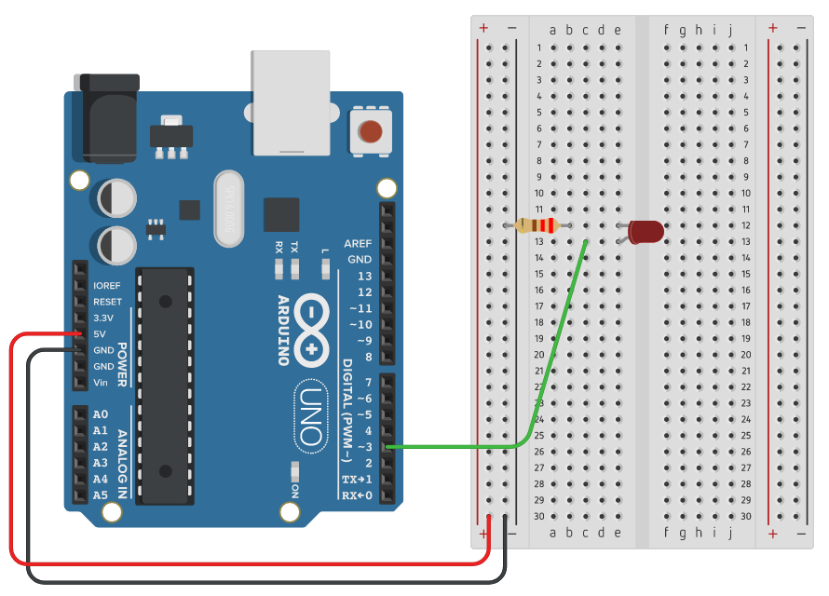
SALIDA PWM

Slide 31
MONITOR SERIE
El monitor serial es un conexión entre la computadora y la placa Arduino. Permite enviar y recibir mensajes de texto, útiles para la depuración y también control de Arduino.
El monitor de puerto serie es una pequeña utilidad integrada dentro del IDE que nos permite enviar y recibir fácilmente información a través del puerto serie. Su uso es muy sencillo, y dispone de dos zonas, una que muestra los datos recibidos, y otra para enviarlos.

Slide 32
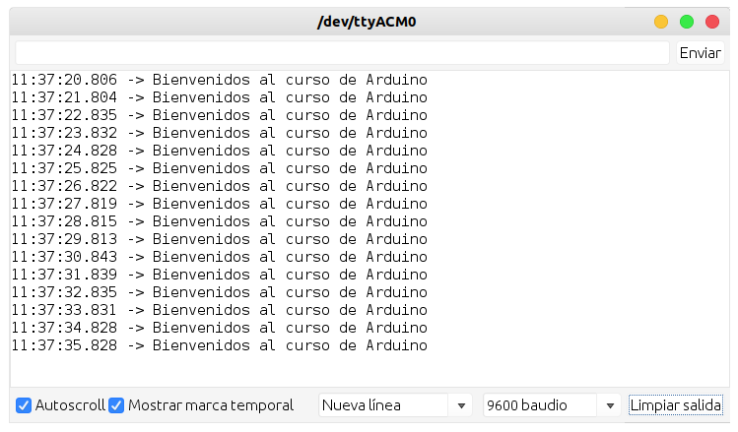
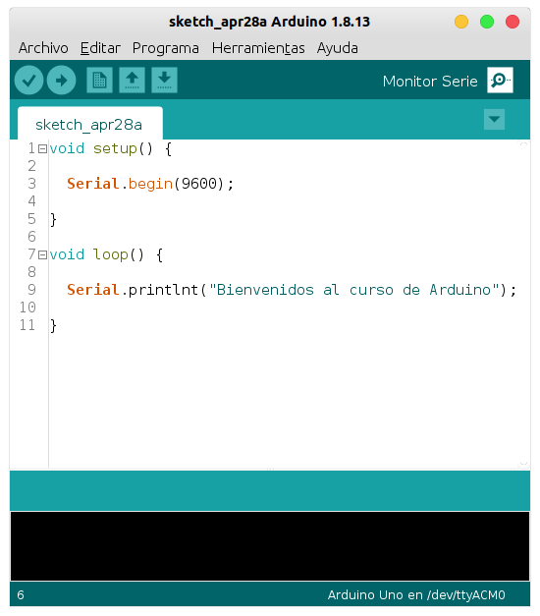
MONITOR SERIE

Slide 33
MONITOR SERIE
Vuelca o envía un dato (variable, número o cadena), al puerto serie; lo hace mediante la representación textual de su valor. Dicho comando puede tomar diferentes formas, dependiendo de los parámetros que usemos para definir el formato de volcado de los datos.
Serial.print("texto a mostrar");
Serial.print(variable [,formato]);
Serial.print(variable [,dígitos]);
variable: puede ser de cualquier tipo.
formato: por defecto es DEC, pero se puede usar HEX, OCT o BIN.
dígitos: si la variable es tipo float o double se puede especificar el numero de decimales.

Slide 34
MONITOR SERIE
Se define con la instrucción Serial.begin(velocidad), donde velocidad se mide en bits por segundo (baud). Por ejemplo:
Serial.begin(9600);
Se escribe en pantalla con la instrucción Serial.print(valor). Por ejemplo:
Serial.print(variable);
Serial.print(“Mensaje”);
Serial.println(“Mensaje”);
»»» Serial
»»» Serial.begin()

Slide 35
MONITOR SERIE
Es posible que print() muestre varios valores al mismo tiempo pero estos deben ser concatenados en una variable String previamente. Por ejemplo:
void setup() {
Serial.begin(9600);
}
void loop() {
String sensor = "Sensor: ";
sensor = sensor + analogRead(A0);
Serial.println(sensor);
}
»»» string

Slide 36
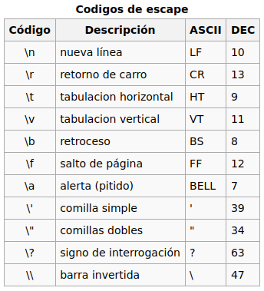
MONITOR SERIE
Los literales de caracteres y cadenas también pueden representar caracteres especiales que son difíciles o imposibles de expresar de otra manera en el código fuente de un programa, como "nueva linea" (\n) o "tab" (\t). Estos caracteres especiales son todos precedidos por un carácter de barra diagonal inversa (\).

Slide 37
MONITOR SERIE
Serial.write() escribe datos binario en el puerto serie. Estos datos son enviados como un byte o serie de bytes; para enviar caracteres representando los dígitos de un número usar la función print().
void setup() {
Serial.begin(9600);
}
void loop() {
Serial.write(45);
}
»»» Serial.write()

Slide 38
MONITOR SERIE
Serial.read() lee datos que ingresan por el puerto serie. Retorna el primer byte entrante si está disponible ó -1 si no hay datos disponibles.
void setup() {
Serial.begin(9600);
}
void loop() {
// envía datos solo cuando recibe datos:
if (Serial.available() > 0) {
// leer el byte ingresante:
char incomingByte = Serial.read();
// mostrar:
Serial.print("Recibido: ");
Serial.println(incomingByte);
}
}

Slide 39
ESCALADO
Mapea un número dentro de un rango a otro. Se realiza con la instrucción map(valor, desde mínimo, desde máximo, hacia mínimo, hacia máximo). Por ejemplo:
var = map(var, 0, 1023, 0, 255);
»»» map()

Slide 40
DESAFÍO
¡A experimentar!

Slide 41

CRÉDITOS
Lucas Martín Treser
lmtreser@gmail.com – www.automatismos-mdq.com.ar

